Slide 1
3。1 数系的扩充
复数的概念

Slide 2
复习回顾
自然数
用图形表示包含关系：
数系的扩充
整数
有理数
N
Z
R
Q
实数
？

Slide 3
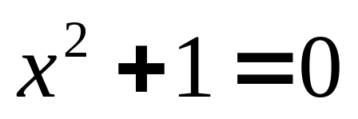
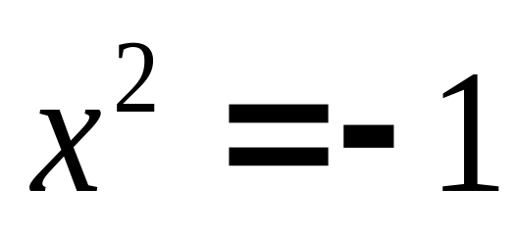
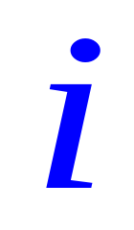
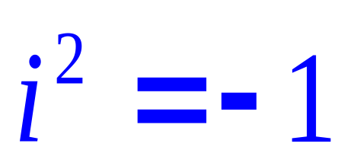

知识引入
我们已知知道：
对于一元二次方程 没有实数根．
思考？
我们能否将实数集进行扩充，使得在新的数集中，该问题能得到圆满解决呢？
引入一个新数：
满足

Slide 4
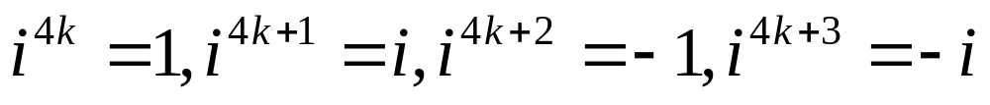
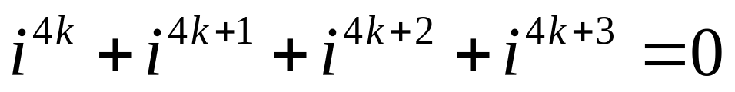
数的概念的发展与扩充
1.虚数单位i的规定
(1)它的平方等于-1,即i²=-1
(2)实数可以与它进行四则运算,进行四则运算时,原有的加,乘运算律依然成立
结论：

Slide 5
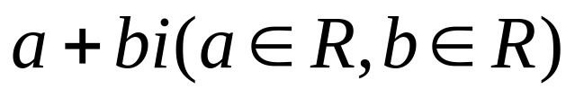
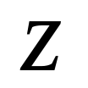
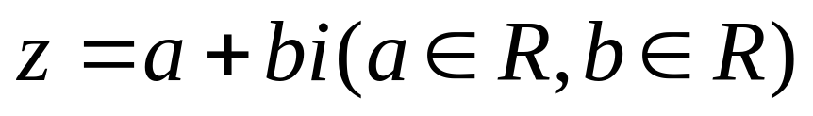
复数的基本概念
1.形如 的数叫做复数，
全体复数的集合叫做复数集，用字母C表示
2.复数的表示方法
用字母 表示，即
此种形式叫做复数的代数形式

Slide 6
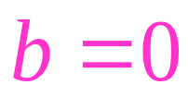

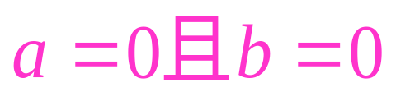
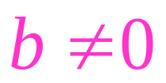
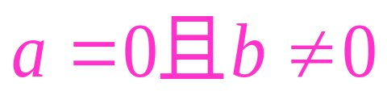

3.几个基本概念
对于复数
当 时， 是实数
当 时， 就是0
当 时， 叫做虚数
当 时， 叫做纯虚数
叫做复数的实部， 叫做复数的虚部

Slide 7
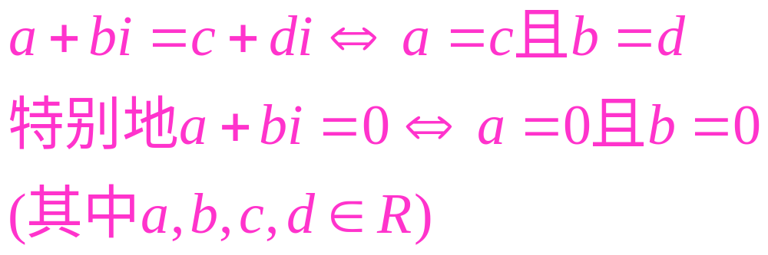
4.两个复数相等的条件

Slide 8

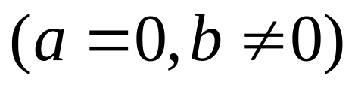
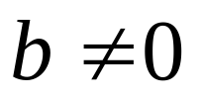
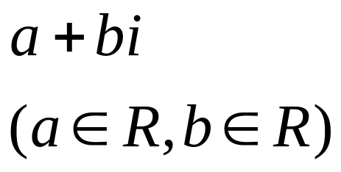
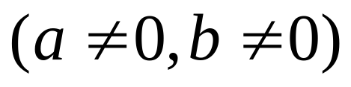
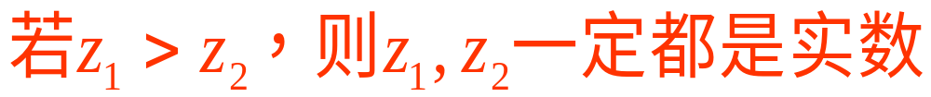
5.复数的分类
自然数
整数
有理数
负整数
实数
分数
无理数
复数
纯虚数
虚数
非纯虚数
6.两个复数，如果不全是实数，就不能比较大小

Slide 9
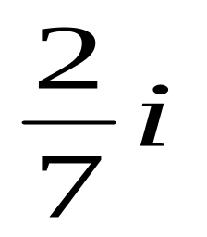
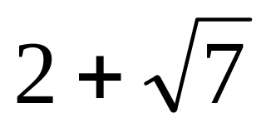
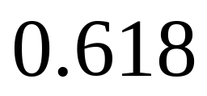
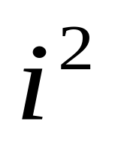
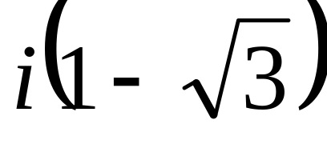
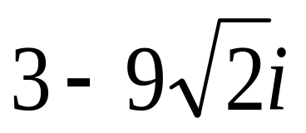
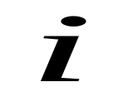
练一练：
1.说明下列数中，那些是实数，哪些是虚数，哪些是纯虚数，并指出复数的实部与虚部。
0
5 +8，
2、判断下列命题是否正确：
（1）若a、b为实数，则Z=a+bi为虚数
（2）若b为实数，则Z=bi必为纯虚数
（3）若a为实数，则Z=a一定不是虚数

Slide 10
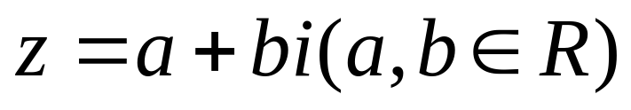
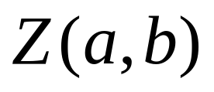
7.复数的一种几何意义
建立了直角坐标系来表示复数的平面叫做复平面，x轴叫做实轴，y轴叫做虚轴
复数
一一对应
复平面内的点

Slide 11
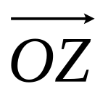
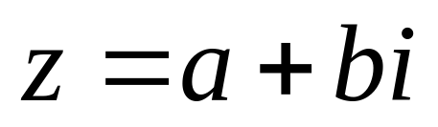
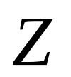
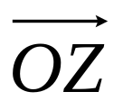

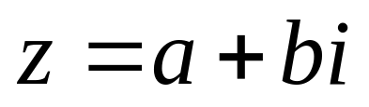
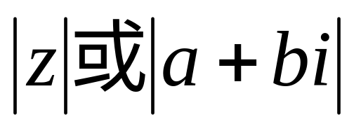
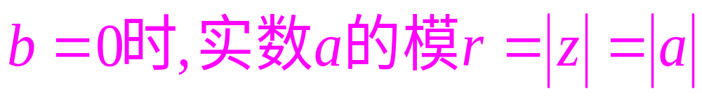
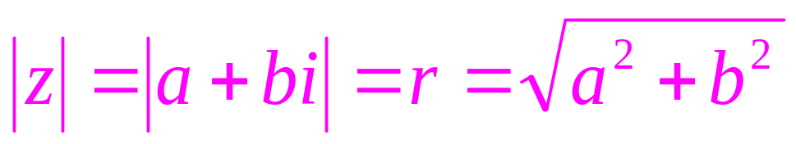
y
B
8.复数的向量表示
Z:a+bi
b
复数
A
一一对应
x
平面向量
O
a
为方便,常把复数 说成点 或向量
相等的向量表示同一复数
9.复数的模
图中向量 的模 叫做复数 的模(或绝对值)
记作

Slide 12
例1:当实数m分别取何值时,复数
z=(1+i)m²+(5-2i)m+6-15i是
(1)实数 (2)虚数 (3)纯虚数 (4)对应点在第三象限

Slide 13
例2: (1)已知x²-y²+2xyi=2i求实数x,y
(2)已知x是实数,y是纯虚数,且满足
(2x-1)+(3-y)i=y-i求x,y

Slide 14
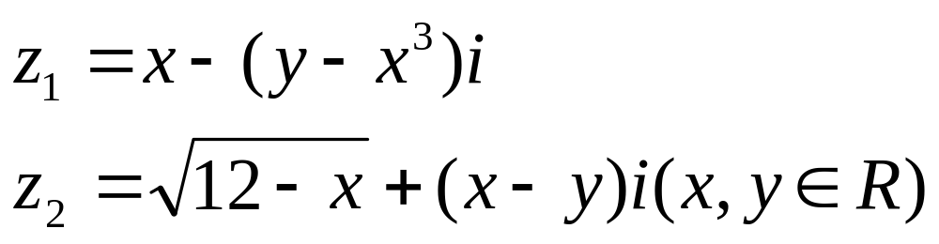
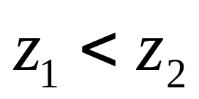
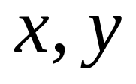
例3: 设复数
若 ,求 的值

Slide 15
例4:已知关于x的方程x²+(1+2i)x-(3m-1)i=0有实根
(1)求实数m的值 (2)求纯虚数m的值

Slide 16
例5 求下列复数的模：
(1)z₁=-5i (2)z₂=-3+4i (3)z₃=5-5i
(4)z₄=1+mi(m∈R) (5)z₅=4a-3ai(a<0)
思考：
(1)复数的模能否比较大小？
(2)满足|z|=5(z∈R)的z值有几个？
这些复 数对应的点在复平面上构成怎样的图形？
(3)满足|z|=5(z∈C)的z值有几个？

Slide 17
小结: （一）基本内容
1.复数的引入
2.实数，虚数，纯虚数，实部，虚部的概念
3.两个复数相等的条件
4.不全是实数的两个复数不能比较大小
5.复数的一种几何意义
（二）基本方法
6.解决复数问题的基本方法
利用复数相等的条件，将复数问题实数化

Slide 18
复习：
1.复数满足什么条件时是实数？虚数？纯虚数？
2.复数相等的充要条件是什么？
3.复数的几何意义是什么？复数的模怎样计算？
4.解决复数问题的基本方法是什么？

